Slide 1
Муниципальное бюджетное общеобразовательное учреждение
Средняя общеобразовательная школа №4 c углубленным изучением отдельных предметов им. Г.К. Жукова
Исследовательская работа на тему:
«Муравьи как домашние животные»
Автор:
Коновалова Вероника,
ученица 2б класса
Руководитель:
Баскакова Светлана Михайловна
Краснознаменск
2021 г.

Slide 2
Цель: изучение колонии муравьев, развитие колонии.
Задачи:
изучить необходимую литературу, получить полезную информацию от старшего брата;
изучить поведение муравьев и сравнить его с поведением других домашних животных (например, кошек);
обеспечить хорошие условия для жизни муравьев, правильное кормление,
преодоление собственного страха перед насекомыми;
сближение с природой;
сделать выводы.

Slide 3
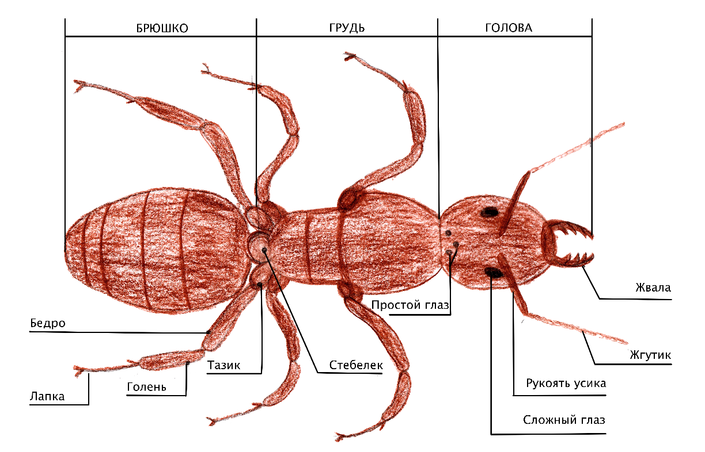
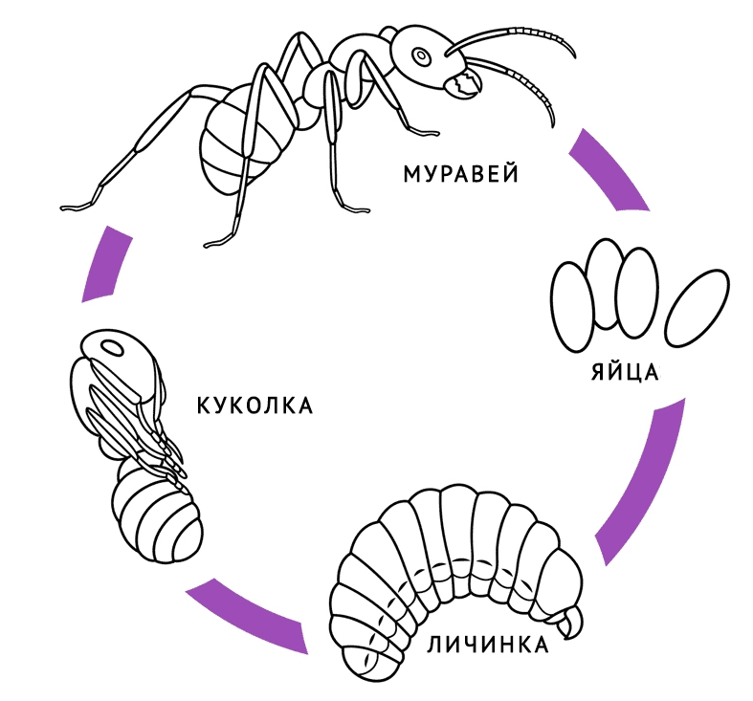
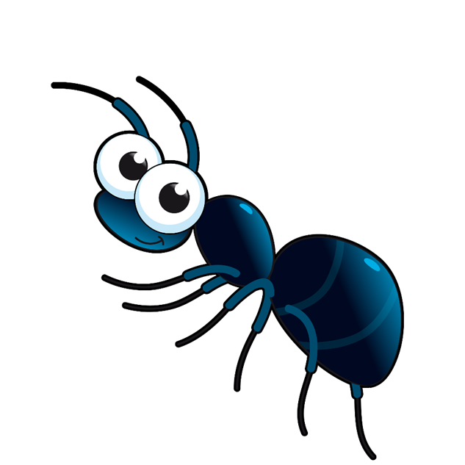
Строение муравья
Стадии развития муравья

Slide 4
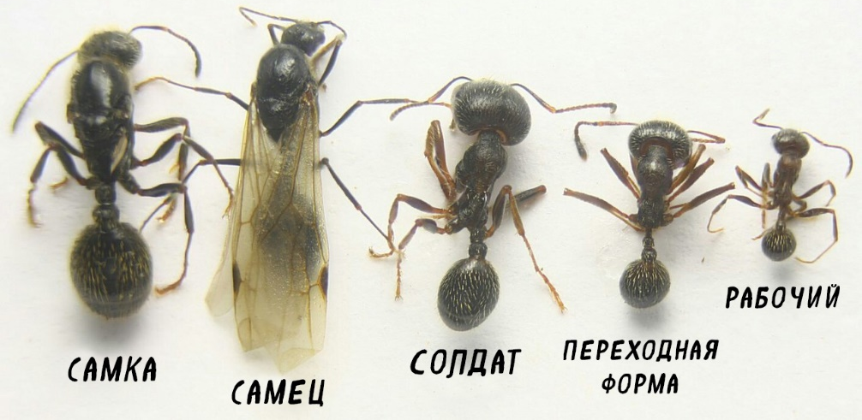
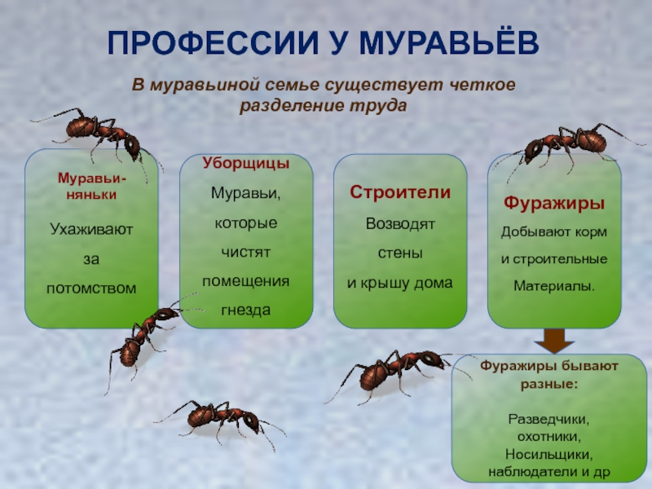
Муравьиная семья
Муравьиные профессии

Slide 5
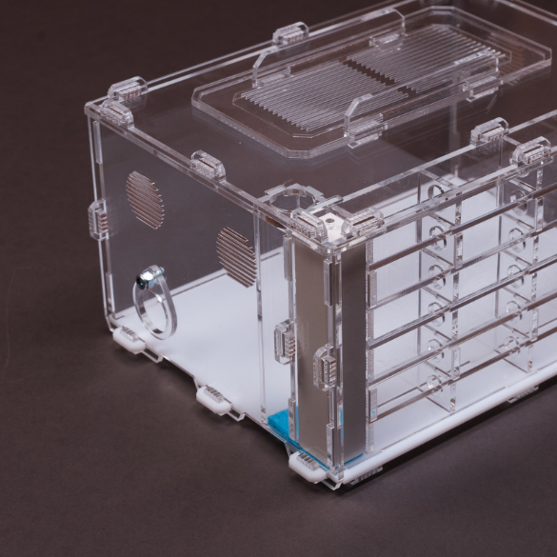
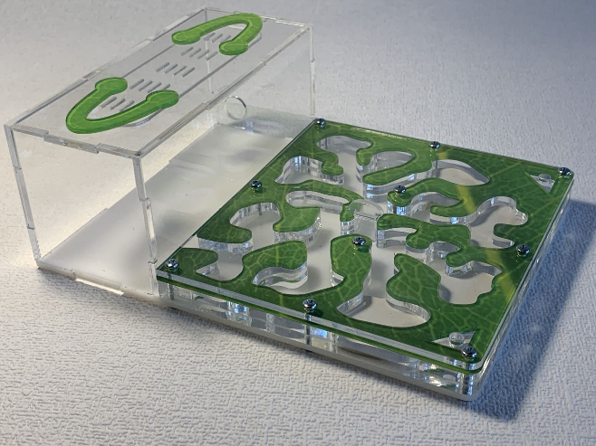
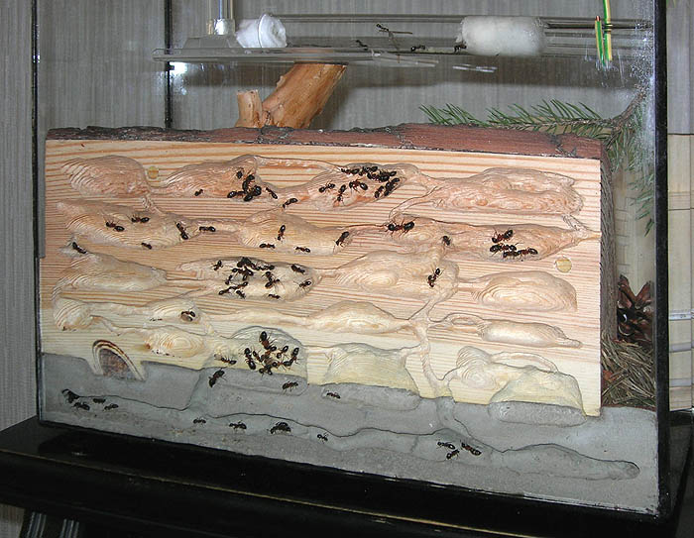
Виды формикариев

Slide 6
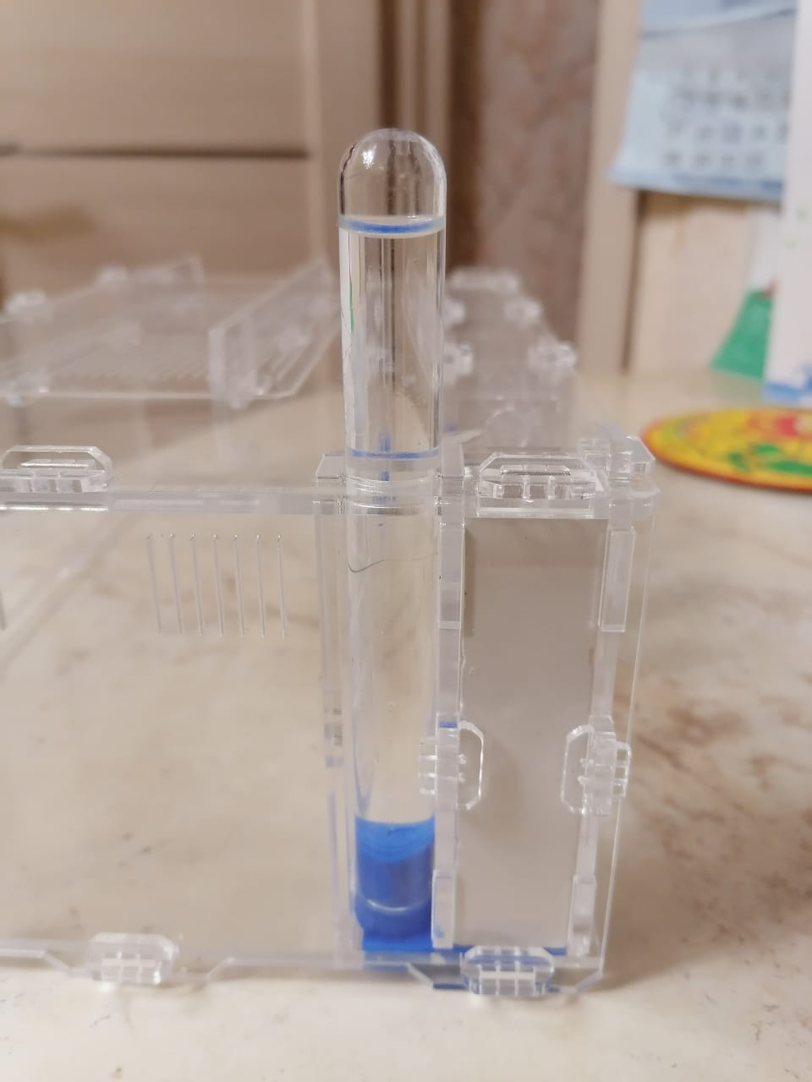
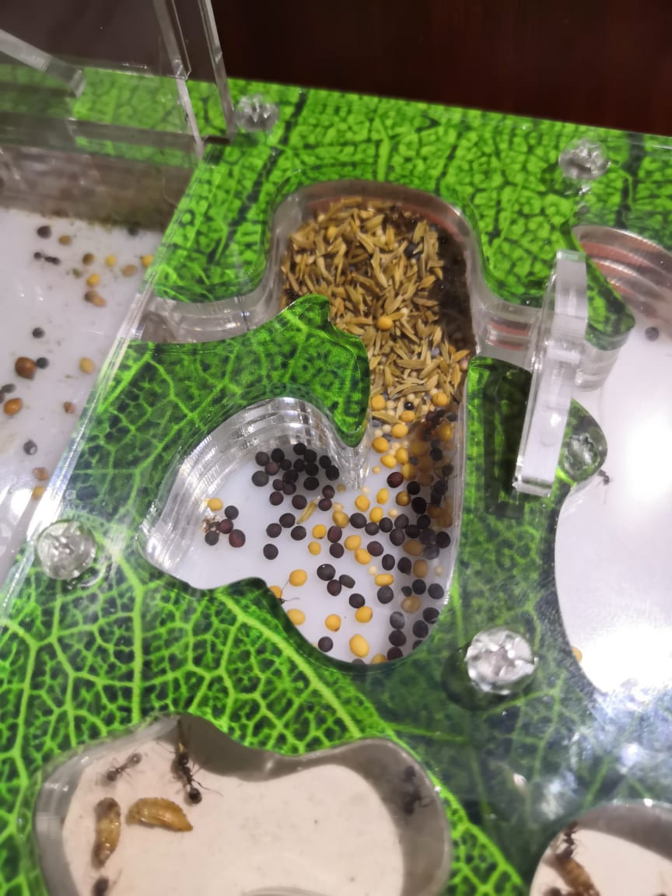
Необходимые условия содержания муравьев

Slide 7
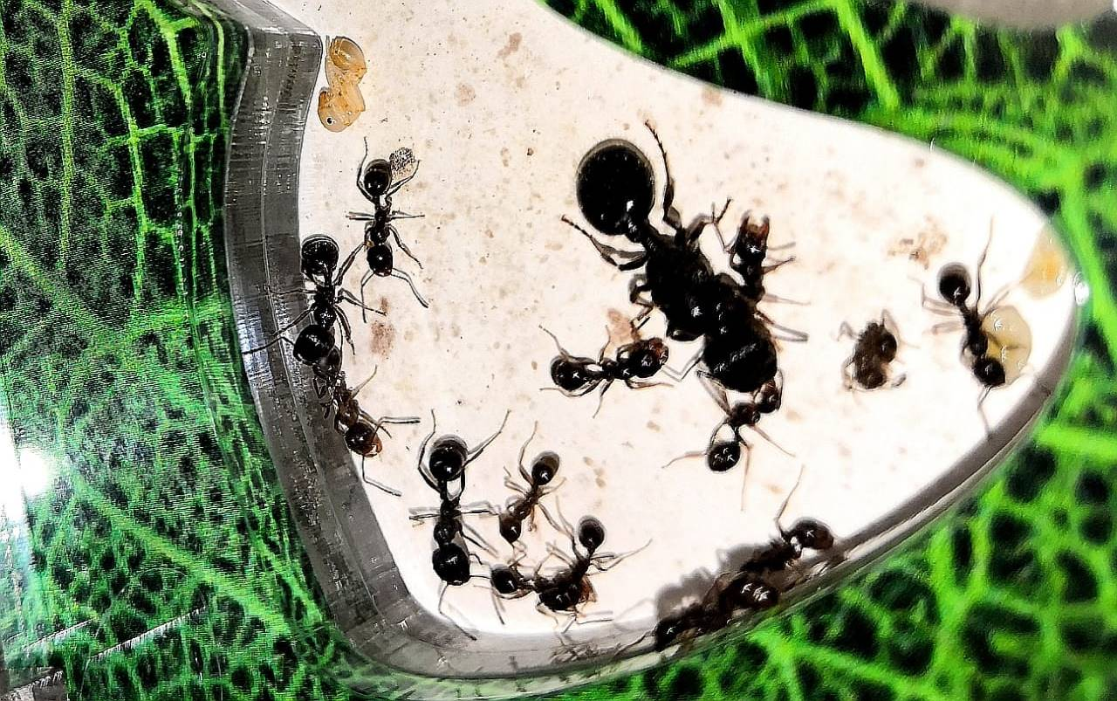
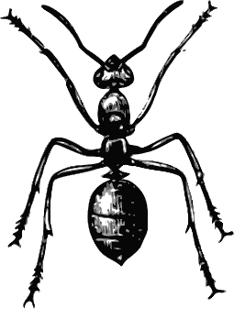
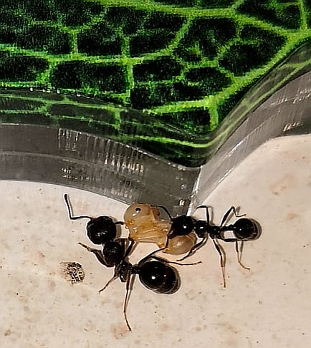
Мои питомцы
Messor structor

Slide 8
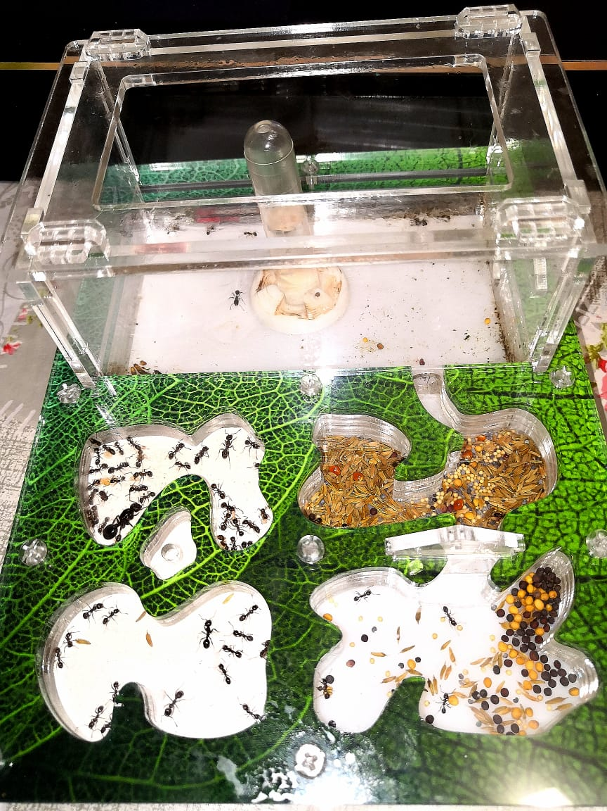
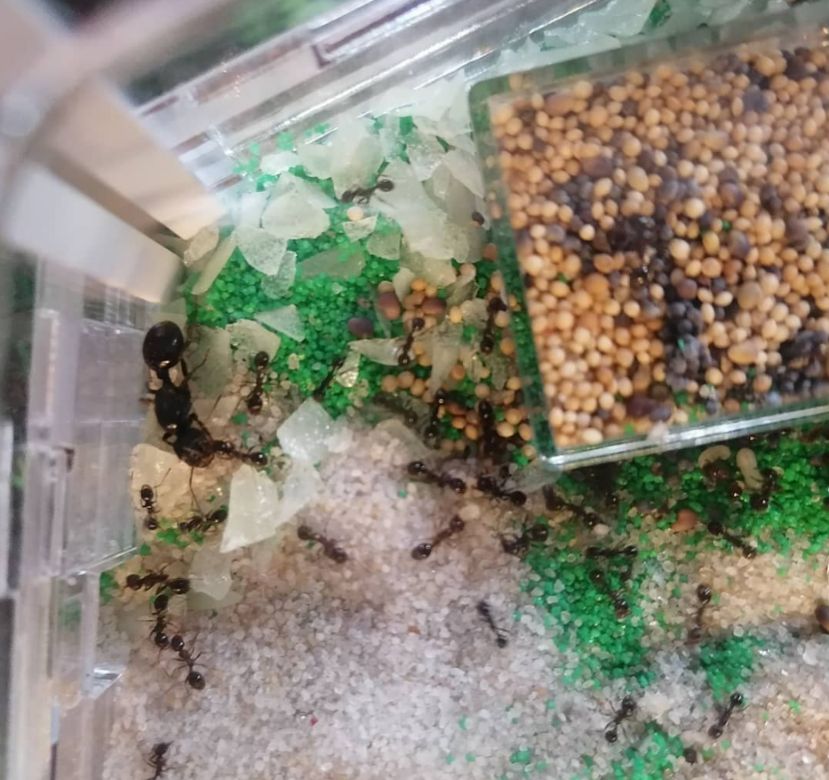
Колония увеличилась

Slide 9
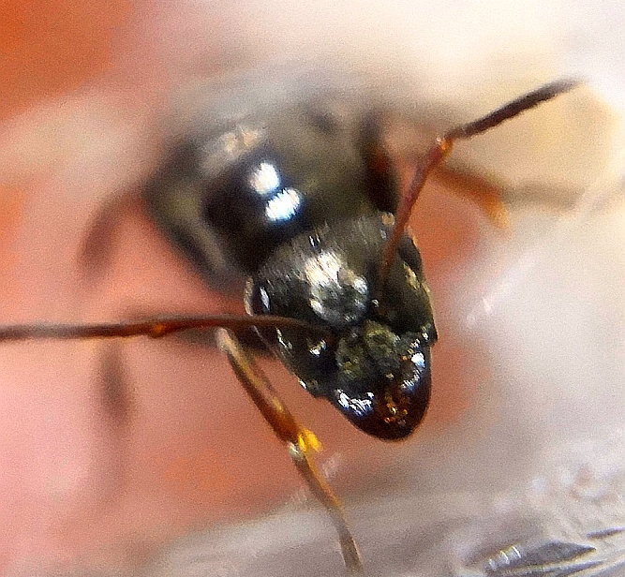
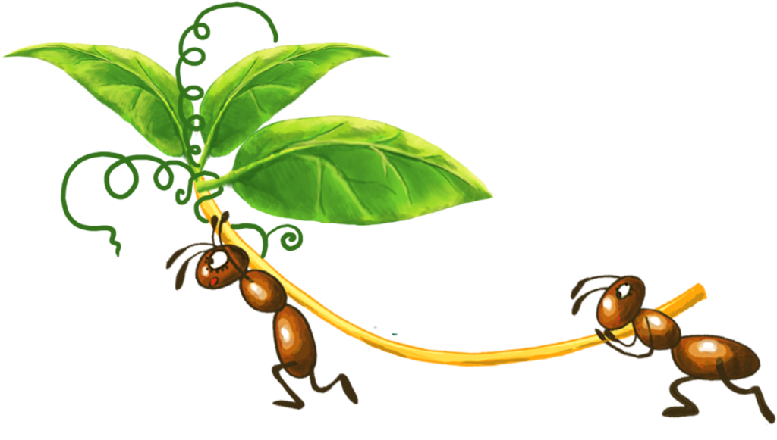
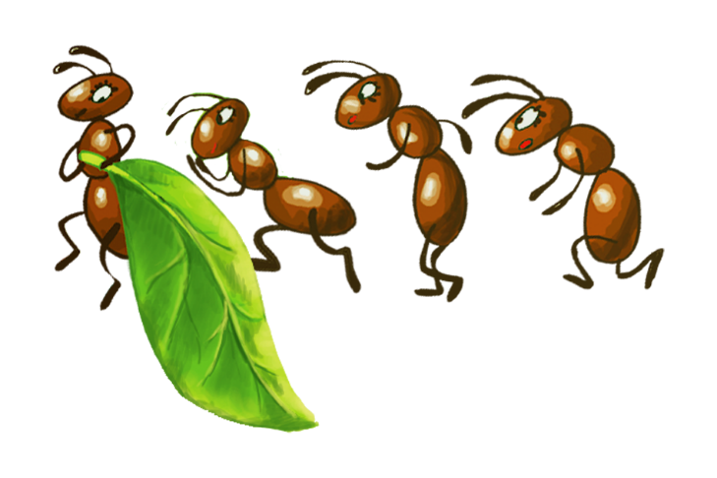
Спасибо за внимание!

